Slide 1
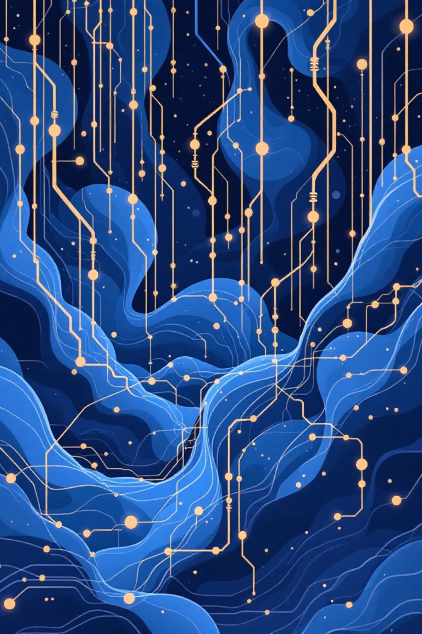
CNN, RNN ve LSTM Nedir? Nerelerde Kullanılır?
Derin öğrenmenin en güçlü mimarileri hakkında kapsamlı bir araştırma

Slide 2
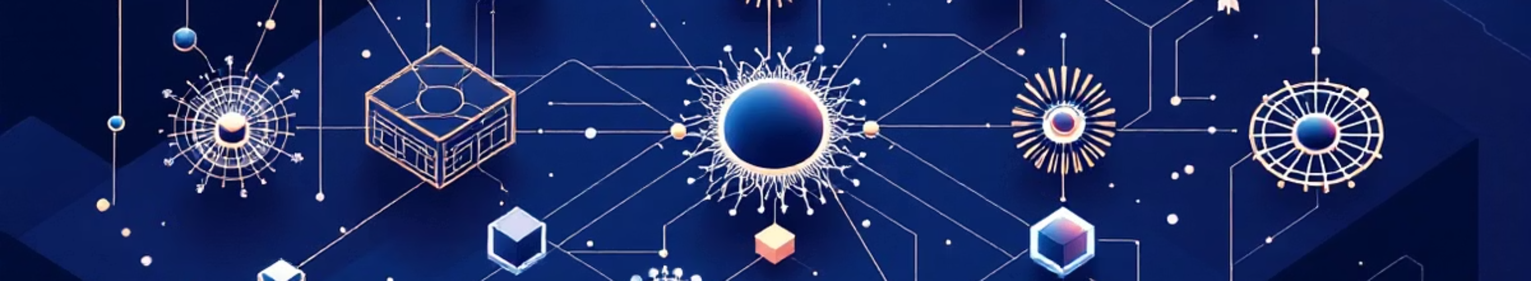
Derin Öğrenmenin Temel Taşları: Sinir Ağları
Yapay sinir ağları, verilerdeki karmaşık kalıpları öğrenerek sınıflandırma ve tahmin görevlerini başarıyla gerçekleştirir. İleri beslemeli (feedforward) sinir ağları, veriyi tek yönlü olarak işler ancak ardışık verilerde zamansal bağlamı yakalamada yetersiz kalır.
CNN, RNN ve LSTM, farklı veri türleri ve problem alanları için özel olarak geliştirilmiş sinir ağı mimarileridir. Her biri kendine özgü avantajlar sunarak makine öğrenmesi problemlerinde devrim yaratmıştır. Bu mimarileri anlamak, yapay zekanın nasıl çalıştığını kavramak açısından kritik öneme sahiptir.

Slide 3
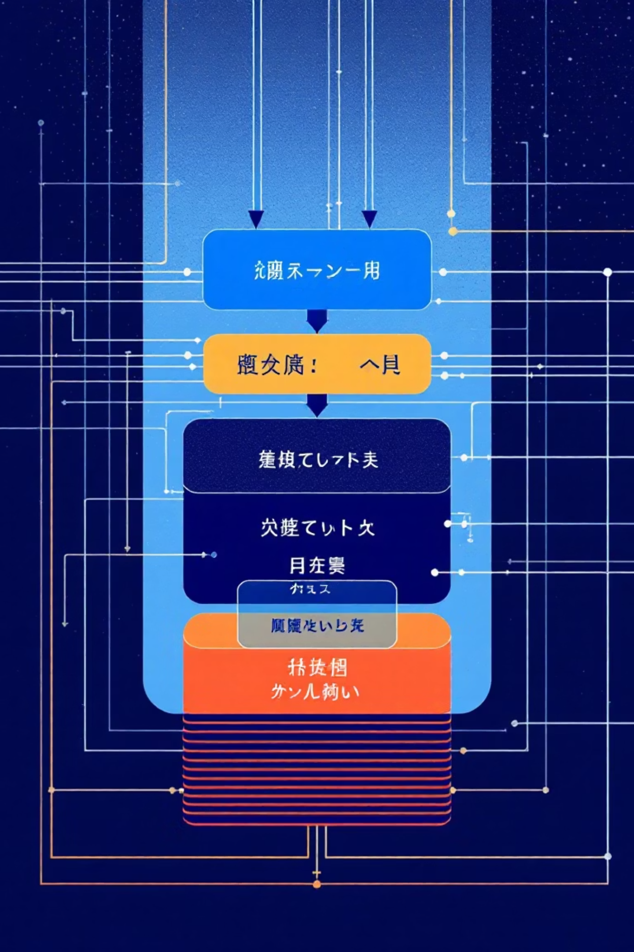
CNN (Convolutional Neural Network) Nedir?
Temel Özellikler
Gerçek Hayat Uygulamaları
Görüntü ve video gibi çok boyutlu verilerde çalışır
Yüz Tanıma: Facebook fotoğraf etiketleme
Evrişim (konvolüsyon) katmanları görüntüdeki özellikleri filtrelerle çıkarır
Tıbbi Görüntü: Tomografi ve X-ray analizi
Kenarlar, renkler ve doku gibi vizüel özellikleri otomatik olarak öğrenir
Otonom Araçlar: Nesne ve işaret tanıması
Güvenlik: Video gözetleme sistemleri
Havuzlama katmanları verinin boyutunu küçültür
E-ticaret: Ürün tavsiyesi ve görüntü araması
Tam bağlı katmanlar sınıflandırma kararını verir

Slide 4
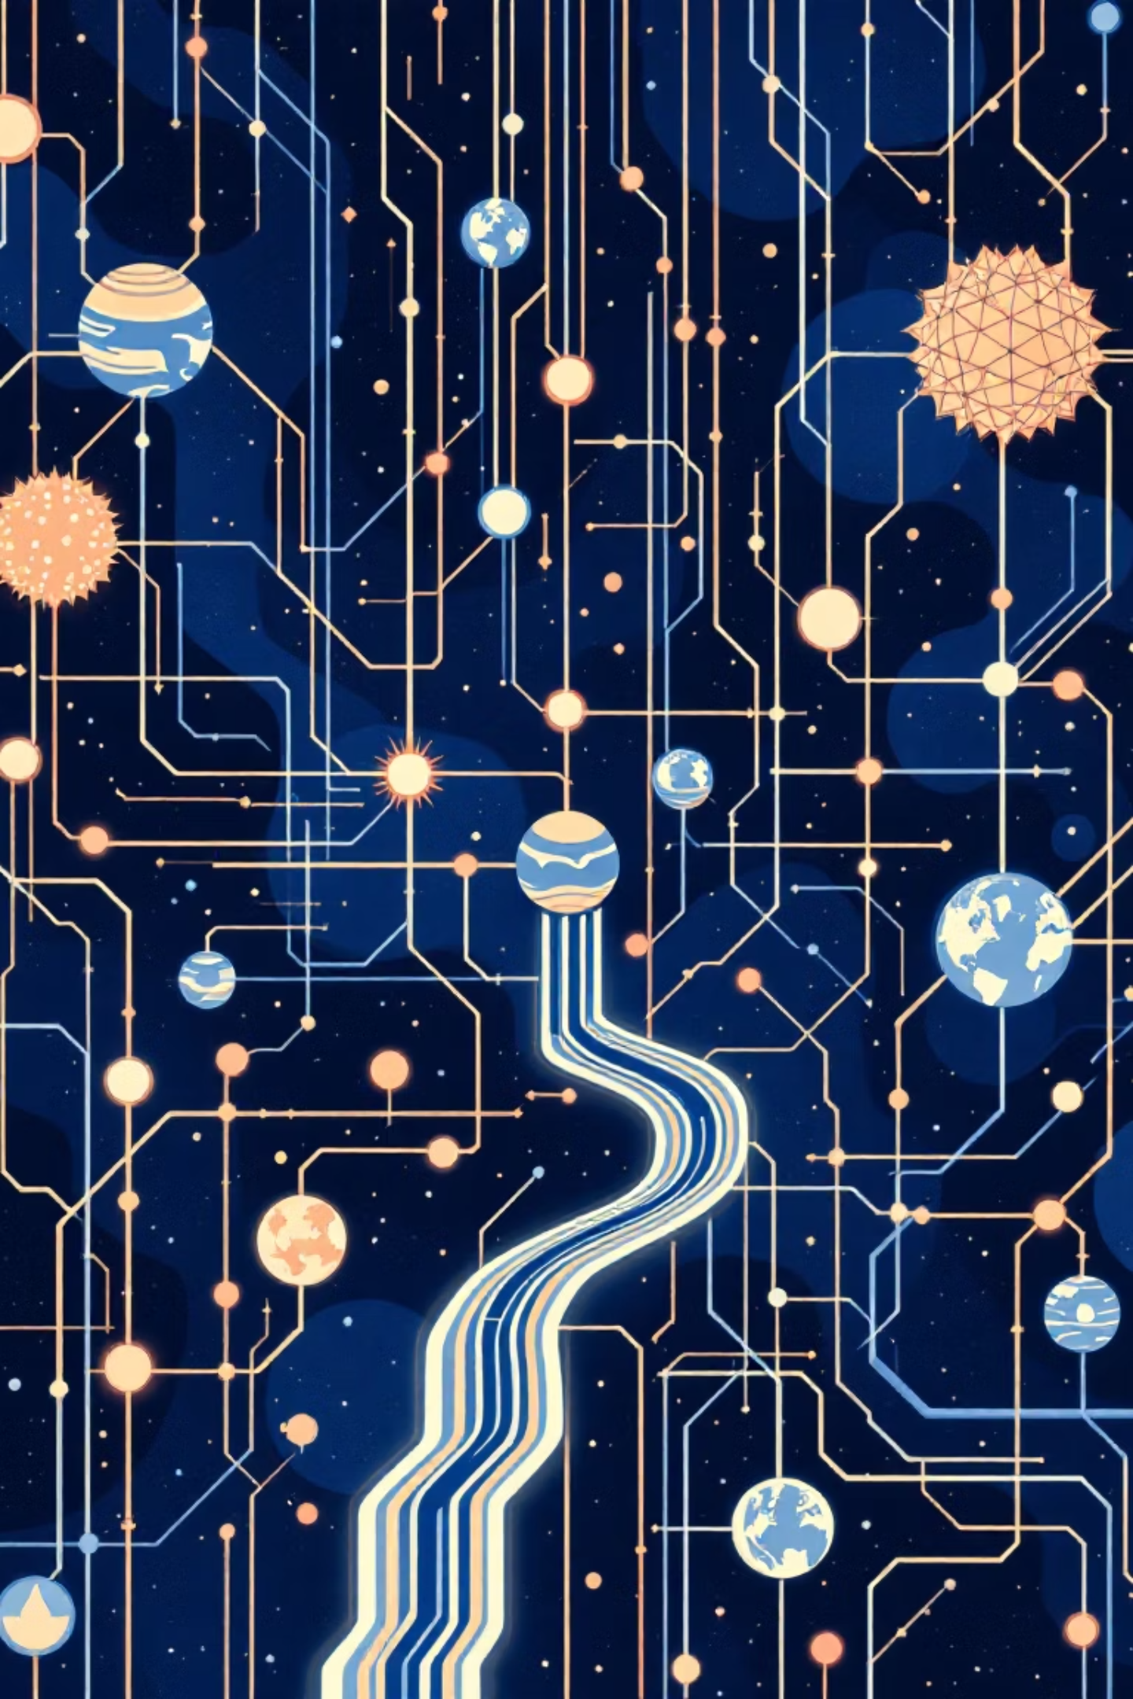
RNN (Recurrent Neural Network) Nedir?
Ardışık (sıralı) verilerde bağlamı yakalamak için özel olarak tasarlanmış RNN, her adımda önceki gizli durumu ve mevcut girdiyi kullanarak çıktı üretir. Bu döngüsel yapı, zaman serileri ve dil gibi sıralı bilgiler için idealdir.
Dil Modelleme
Konuşma Tanıma
Sonraki kelimeleri tahmin ederek metinsel bağlamı anlar
Ses sinyallerindeki zamansal kalıpları öğrenir
Duygu Analizi
Metin dizisinde duygusal ton tespiti yapar
Ancak uzun dizilerde "kaybolan gradyan" (vanishing gradient) problemi nedeniyle performansı önemli ölçüde düşer. Bu sınırlılık, LSTM gibi geliştiş mimarilerin geliştirilmesine yol açmıştır.

Slide 5

LSTM (Long Short-Term Memory) Nedir?
LSTM, RNN'nin geliştirilmiş hali olarak uzun vadeli bağımlılıkları etkili bir şekilde öğrenebilir. Özel kapı mekanizmaları sayesinde, bilginin ne zaman tutulacağını ve ne zaman atılacağını kontrol eder.
Unutma Kapısı
1
Önceki durumdan hangi bilginin unutulacağını belirler
Giriş Kapısı
2
Yeni gelen bilginin ne kadarının tutulacağını karar verir
Çıkış Kapısı
3
Hücre durumundan ne kadarının çıktı olacağını seçer
LSTM, "kaybolan gradyan" sorununu çözerek, çok daha uzun bağımlılıkları başarıyla öğrenebilir. Konuşma tanıma, el yazısı tanıması, anomali tespiti ve zaman serisi tahmininde yaygın olarak kullanılır.

Slide 6
CNN, RNN ve LSTM Arasındaki Temel Farklar
Özellik
CNN
RNN
LSTM
Veri Tipi
Uzamsal (görüntü)
Ardışık (sıralı)
Uzun ardışık
Temel Yapı
Evrişim katmanları
Tekrarlayan bağlantılar
Kapılı hücreler
Güçlü Yönü
Görsel özellik çıkarma
Bağlam yakalama
Uzun bağımlılıklar
Zayıf Yönü
Sıralı veriye uyumsuz
Uzun dizilerde başarısız
Yüksek hesaplama
Giriş Boyutu
Sabit
Değişken
Değişken
Doğru mimariyi seçmek, projenin başarısı açısından büyük önem taşır. Verinin doğasını ve problem türünü anlamak, en uygun derin öğrenme modelini seçmek için kritiktir.

Slide 7
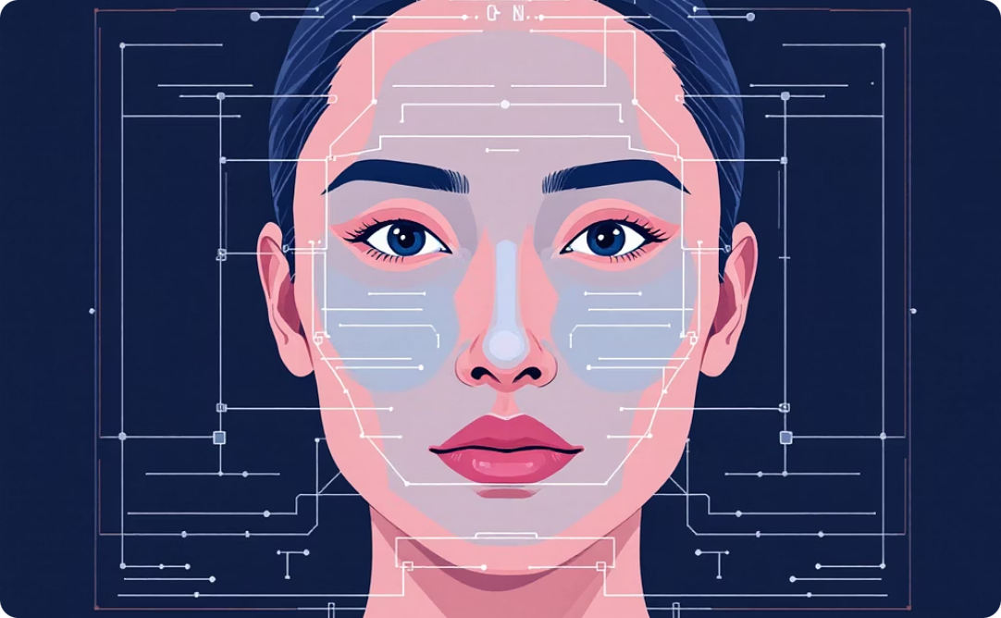
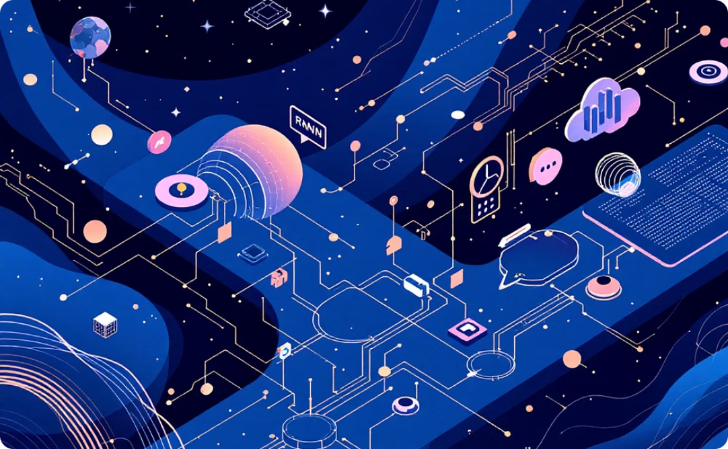
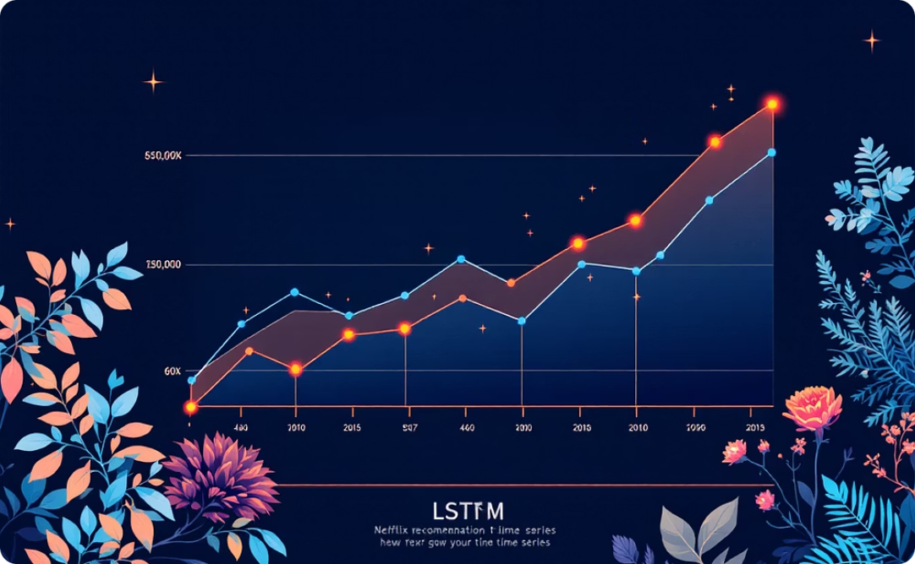
CNN, RNN ve LSTM'nin Gerçek Hayat Uygulamaları
CNN Uygulamaları
RNN Uygulamaları
LSTM Uygulamaları
Google Fotoğraflar: Milyonlarca fotoğrafta yüz ve nesne tanıması. Tıbbi Teşhis: Kanser taraması ve hastalık tespiti. Otonom Sürüş: Tesla ve Waymo'nun görüntü işleme sistemleri.
Sesli Asistanlar: Siri ve Google Asistan'ın konuşma tanıması. Çevirmen: Google Translate'in dil çevirisi. Tahmin Yazılımı: Akıllı telefon yazı tahminleri.
Netflix Önerileri: İzleme geçmişine dayalı film tavsiyesi. Finansal Tahmin: Borsa ve kripto para fiyat öngörüsü. Anomali Tespiti: Banka dolandırıcılık ve siber saldırı tespiti.

Slide 8
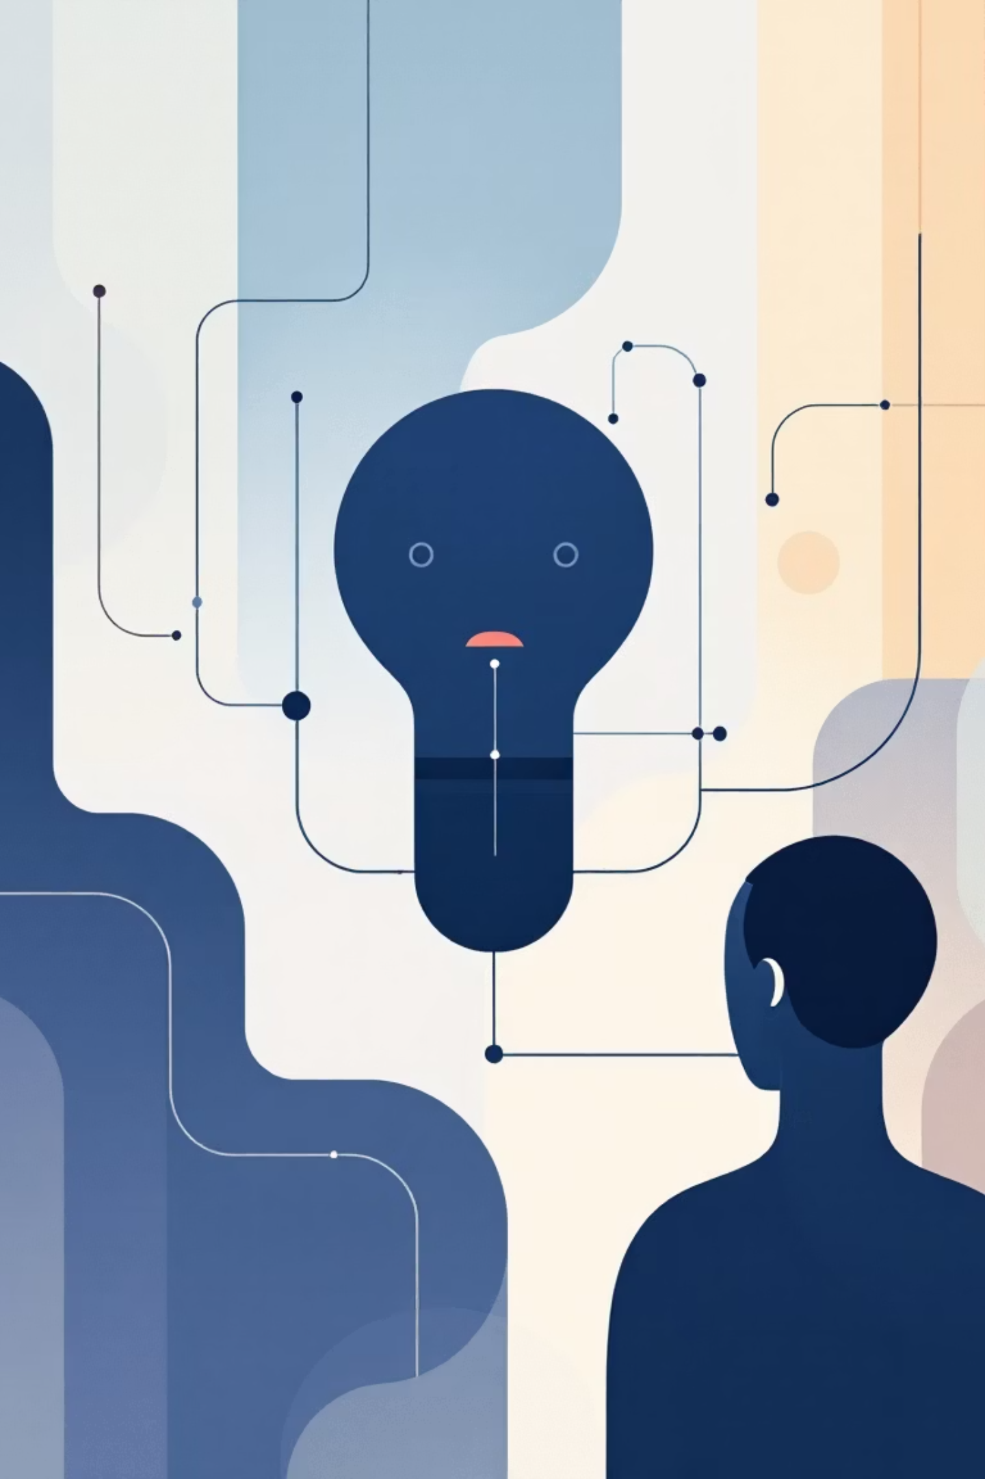
Örnek Vaka: Konuşma Tanıma Sistemleri
Sorun
Çözüm
İnsan sesi, karmaşık zamansal bilgiler içerir. Kelimeler arasındaki bağlam, doğru anlamlandırmada kritik rol oynar. Örneğin, "bank" kelimesi, konuşma akışına bağlı olarak farklı anlamlar taşıyabilir.
RNN, ardışık ses sinyallerinden bağlamı çıkarır. LSTM ise uzun cümlelerde anlam kaybını önleyerek daha yüksek doğruluk sağlar.
20%
95%+
Doğruluk Artışı
Başarı Oranı
Google ve Apple, LSTM tabanlı modellerle hata oranını %20 azalttı
Modern konuşma tanıma sistemleri, kullanıcı açısından neredeyse kusursuz sonuç verir

Slide 9
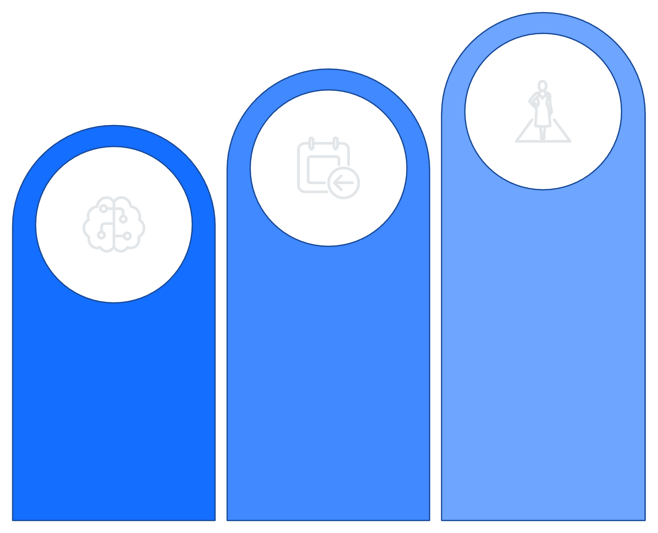

Derin Öğrenmede Gelecek Trendler
Transformer
LSTM
RNN

Slide 10




Sonuç: CNN, RNN ve LSTM ile Derin Öğrenmenin Gücü
1
Her modelin güçlü ve zayıf yönleri farklıdır
2
Doğru model seçimi uygulama başarısını belirler
3
CNN, RNN ve LSTM, yapay zekanın temel yapı taşları
4
Makineler, görsel ve ardışık verileri insan benzeri anlayışla işleyebiliyor
Bu teknolojileri öğrenerek, siz de geleceğin yapay zeka çözümlerine öncülük edebilirsiniz! Derin öğrenme alanında bilgi sahibi olmanız, kariyer fırsatlarının kapılarını açacak ve teknoloji dünyasında lider konuma getireceektir.

